Slide 1
Cómo resolver el Método Simplex, con penalizaciones, o gran M
Material de apoyo realizado por Sebastián Fellenberg C. Estudiante de Ingeniería Industrial.
Universidad de las Américas.
Chile

Slide 2
Introducción.
Antes de comenzar, debo aclarar que esto NO es el manual de un programa para la calculadora, en particular. Aquí les explicaré cómo utilizar la TI (cualquiera sea el modelo: 89, voyage 200, 92, 92plus, etc.) para resolver el método simplex, con penalización (o la gran M).

Slide 3
Desarrollo.
Tomemos el siguiente ejemplo:
MinZ = 4x₁ + x₂
s.a
3x₁ + x₂ = 3
4x₁ + 3x₂ ≥ 6
x₁ + 2x₂ ≤ 2
x_{i} ≥ 0
Siendo MinZ la función objetivo, y el resto de las igualdades y desigualdades, las restricciones del problema.
Para resolver este problema, debemos estandarizar las restricciones, las cuales quedarán de la siguiente forma:
R1: 3x₁ + x₂ + x₃ = 3
R2: 4x₁ + 3x₂ − x₄ + x₅ = 6
R3: x₁ + 2x₂ + x₆ = 4
x₁ , x₂ , x₃ , x₄ , x₅ , x₆ ≥ 0
Observación: nótese que x₄ , NO conforma parte de la base de las variables básicas, por ser variable negativa. La variable básica será x₆ y las variables artificiales serán x₃ y x₅ .
Una vez realizado este paso, debemos cambiar la función objetivo, es decir, debemos cambiar dicha función a un problema de maximización, además de penalizar por cada variable artificial que tenga nuestro problema. Si no entendieron esto, a continuación les quedará un poco más claro:
MinZ = 4x₁ + x₂ + Mx₃ + Mx₅
⇒ Max(−Z ) = −4x₁ − x₂ − Mx₃ − Mx₅
Observación: recordar que SIEMPRE que tengamos un problema de programación lineal de minimización, debemos agregar un M bastante grande (+M), por lo tanto, lo debemos adicionar a la función objetivo. En cambio, si tenemos un problema de maximización, debemos agregar un valor de M bastante pequeño (–M). Recordar también que MinZ = Max(–Z).

Slide 4
Ordenando las ecuaciones, tendremos lo siguiente:
− Z + 4x₁ + x₂ + Mx₃ + + Mx₅
3x₁ + x₂ + x₃
4x₁ + 3x₂ − x₄ + x₅ x₁ + 2x₂
= 0
= 3
= 6
x₆ = 4
Ahora viene lo interesante…
Formamos el Tableau, con los valores que ordenadas.
tenemos en las ecuaciones
x₁ x₂ x₃ x₄ x₅ x₆ L.D R
− Z 4 1 M 0 M 0 0
x₃ 3 1 1 0 0 0 3
x₅ 4 3 0 − 1 1 0 6
x₆ 1 2 0 0 0 1 4
Observación: L.D es lo que hay a la derecha del signo igual, y R es la razón (este es el criterio que se utiliza para saber qué variable entra y qué variable sale)
Al ver este tableau, podemos ver que éste no está correcto, pues los costos reducidos de las variables básicas no son igual a cero, por lo tanto, este tableau se debe canonizar (es decir, eliminar las M que hay en el reglón cero)
Para canonizar nuestro tableau, utilizamos la calculadora (usen la calculadora en inglés). Nos vamos al “Home”, y utilizamos la función mRowAdd, esta función la puedes hallar si buscas la tecla “math”, seleccionas matrix, Row ops, mRowAdd(.
El comando mRowAdd lo utilizamos para poder eliminar el M de la primera fila. El comando mRowAdd, se utiliza de la siguiente manera:
mRowAdd( – el número o letra a eliminar, matriz, fila que estás multiplicando por el número o letra, fila a la que vas a eliminar)
Si te pareció muy enredado esto, con lo siguiente te va a quedar muy claro.

Slide 5
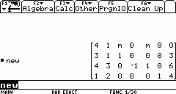
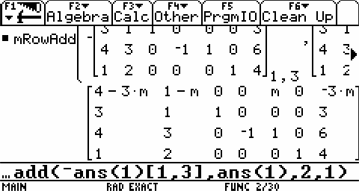
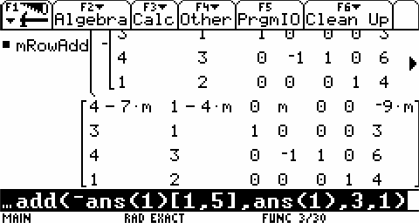
Escribiré la matriz en la calculadora, y la asignaré a la variable “new” (esto es algo opcional, no es necesario que lo hagan, pero yo les recomiendo que sí lo hagan, por si se equivocan, no deben volver a escribir todo otra vez)
Una vez escrita la matriz, y que la tienes en la pila de la calculadora, escribes lo siguiente:
mrowadd(-ans(1)[1,3],ans(1),2,1)
Observación: el comando ans(n) sirve para llamar a la barra de texto, el n – ésimo objeto que está en la pila.
Al escribir ans(1)[1,3], le estamos diciendo a la calculadora: “en el lugar 1 de la pila, hay una matriz, y quiero el elemento que está en la posición [1,3], entendiendo que los elementos se distribuyen [fila,columna]. El segundo argumento, es la matriz; el tercero es la fila “que ataca”, y el cuarto argumento es la fila “a la cual ataco”.
Esto queda así, como en la imagen anterior.
Aún nos falta eliminar la M que está en la posición (1,5) de la matriz. Esto se hace de forma análoga, a lo que hemos hecho anteriormente.
mrowadd(-ans(1)[1,5],ans(1),3,1) Así les debe quedar:

Slide 6
Ahora tenemos nuestro tableau listo para aplicar el método Simplex.
Este es el tableau que les debe quedar:
x₁ x₂ x₃ x₄ x₅ x₆ L.D R
− Z 4 − 7M 1 − 4M 0 M 0 0 − 9M
x₃ 3 1 1 0 0 0 3
x₅ 4 3 0 − 1 1 0 6
x₆ 1 2 0 0 0 1 4
Esto ya lo deben saber, pero de todas maneras se los explico: para ver qué variable entra, debemos ver en el reglón cero (en donde está el – Z) cuál es el número más negativo (recuerden que nuestro problema es de maximización). Fácilmente, podemos ver que es el que está en la posición (1,1), por lo tanto, entra la variable x1. Para ver cual sale, debemos usar el criterio de la razón, el cual consiste en dividir el lado derecho por los coeficientes técnicos respectivos, que están bajo la columna de la variable que entra. Esto es así:
x₁ x₂ x₃ x₄ x₅ x₆ L.D R
− Z 4 − 7M 1 − 4M 0 M 0 0 − 9M
x₃ 3 1 1 0 0 0 3
x₅ 4 3 0 − 1 1 0 6
x₆ 1 2 0 0 0 1 4
3 / 3
6 / 4
4 /1
Debemos elegir el mínimo. Por simple inspección, vemos que el mínimo es la razón que está en el reglón de x₃ . Por lo tanto, la variable que sale es x₃ .
Entra
x₁ x₂ x₃ x₄ x₅ x₆ L.D R
− Z 4 − 7M 1 − 4M 0 M 0 0 − 9M
x₃ 3 1 1 0 0 0 3 3 / 3
4 3 0 − 1 1 0 6 6 / 4
1 2 0 0 0 1 4 4 /1
Sale
x
5
x₆
Pivote
La intersección entre la variable que entra y la que sale, será nuestro pivote. Ahora, sólo queda realizar operaciones elementales entre filas. Este método asumo que lo conocen, pues para hacer investigación de operaciones deben tener aprobado por lo menos un curso básico de álgebra lineal.

Slide 7
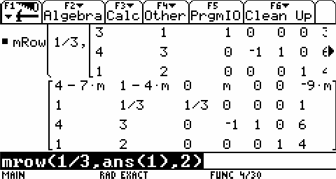
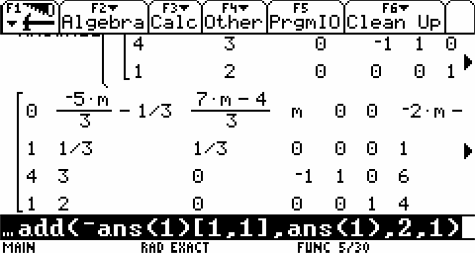
Debemos dejar ese 3, convertido en un uno, por lo tanto debemos multiplicar por un tercio la fila dos de nuestra matriz. Esto se hace de la siguiente manera:
Buscas en tu TI el comando mrow, al cual le debes entregar los siguientes argumentos:
mrow(número por el cual vas a multiplicar, matriz, fila) Esto se hace de la siguiente manera: mrow(1/3,ans(1),2)
Y en tu calculadora queda así:
Una vez que ya tienes el pivote, es repetir lo mismo anterior, con el comando mrowadd. La idea es dejar el pivote con un 1, y el resto de los números de la columnas en cero. Les mostraré cómo se hace:
mrowadd(-ans(1)[1,1],ans(1),2,1) Con esta acción, eliminas ese 4 – 7m
Fíjense que el elemento (1,1) de la matriz está en cero. Para eliminar los otros números, deben hacer exactamente igual, sucesivamente, hasta dejar en cero (menos el pivote) todos los números de la columna.
Cuando ya hayan hecho eso, deben fijarse si el tableau quedó óptimo o no. El tableau será óptimo cuando ya no existan coeficientes negativos en el primer reglón de la matriz. Y las variables que entran y salen, las determinan con el mismo criterio que usamos anteriormente.

Slide 8
Cabe señalar, que al escribir “ans(1)”, rescatan siempre el último cálculo que realizaron, por eso que siempre escribo “ans(1)” (no se vayan a confundir, o sino todos sus cálculos resultarán erróneos).
Finalmente, para este ejercicio, deben llegar a este tableau óptimo:
x₁ x₂ x₃ x₄ x₅ x₆ L.D
− Z 0 0 M − 7 / 5 0 M 1/ 5 − 17 / 5
x₃ 1 0 2 / 5 0 0 − 1/ 5 2 / 5
x₅ 0 1 − 1/ 5 0 0 3 / 5 9 / 5
x₆ 0 0 1 1 − 1 1 1
Y los valores finales:
− Z = −17 / 5 ⇒ Z = 17 / 5
x* = 2 / 5;x * = 9 / 5;x * = 0;x * = 1;x * = 0
1 2 3 4 5
Espero que les haya servido, y mucha suerte.
Cualquier cosa, pueden escribir un correo a sebafc@gmail.com Adios!

